Slide 1

AGV 2b
Grupos de Lenguas
1 – 20 de agosto de 2020

Slide 2

Logística de organización
Cada grupo de lengua decidirá cuándo se reúne, cuántas veces y qué plataforma utilizar.
Si desean utilizar la plataforma de Zoom contratada por la FIMEM, solicitarlo y presentar las fechas de sus reuniones. Es necesario prever las reuniones ya que no es posible tener dos reuniones con esta misma plataforma de forma simultánea.
¿Dónde y a quién solicitar la plataforma de Zoom?
A Gabi, al email de la comisión: agvirtual2020@gmail.com
La ventaja de esta plataforma es que alberga hasta 300 personas y no se cortan las videollamadas cada 40 minutos, como en la versión gratuita.

Slide 3
La AG2b o “Grupos de Lenguas” (o idiomas) es el espacio, junto a con las reuniones de los movimientos, en donde las voces de todos los participantes de cada movimiento están presentes: donde se discute, se propone, se toman posturas colectivas, se alcanzan los primeros acuerdos.
Grupos de Lenguas - La participación: momento clave de la Asamblea General

Slide 4
A considerar:
Los grupos de lenguas elevan sus conclusiones, propuestas y discusiones a través del reporte (o informe) a la Comisión de AG Virtual y al CA, para establecer las prioridades rumbo a la AG3: cuáles son aquellas propuestas urgentes de resolver, cuáles son las que podrán tener un tratamiento posterior, cuáles por vía email, cuáles por comisiones, o cuáles requerirán de su abordaje en la presencialidad; la no presencialidad hace que todo sea más complejo (en todos los órdenes de la vida) .
La tecnología nos acerca, nos ayuda, sin embargo, no sustituye la presencialidad (eso lo hemos comprobado con nuestras clases en nuestras escuelas) y, por lo tanto, tendremos que tener la fuerza y la conciencia de que hay cuestiones que serán más adecuadas tratarlas presencialmente.

Slide 5
Reporte por grupo de lengua
Los informes (actas, reportes) se deberán entregar el 21 o el 22 de agosto como fecha límite, ya que es necesario que la Comisión AGV y el CA, como se mencionó antes, establezcan las prioridades para la AG3, así como aquellas propuestas que podrán tener un tratamiento posterior, vía email, por comisiones o que requerirán presencialidad.
Entrega límite: 21 y 22 de agosto.
Enviar a: agvirtual2020@gmail.com y a: cafimem@gmail.com
Los informes o reportes deberán ser entregados en las tres lenguas oficiales de la FIMEM: inglés, español y francés (pudiendo utilizar traductores como DeepL, por ejemplo, que funciona bastante bien).

Slide 6
Representantes de los grupos de lenguas
Cada grupo de lengua necesitará elegir a un representante con quien la Comisión y el CA tendrá contacto directo a través de emails, con el objetivo de entregar información, comentar dudas, enviar el informe-reporte, entre otras necesidades.
Enviar nombre/email/país/movimiento del representante del grupo a: agvirtual2020@gmail.com con copia a: cafimem@gmail.com

Slide 7
División de grupos por lenguas
Los grupos de lenguas serán:
- Francés (pueden organizarse con más de un grupo)
- Español
- Inglés
Es posible subdividirse si es necesario, por ejemplo, en un grupo de lengua alemana o un grupo de lengua italiano, ésto en el caso de que así lo decidan o se organicen.

Slide 8
El contacto con los Grupos de Lengua
La Comisión facilitará tres listas de correo electrónico con los contactos por grupo de lenguas (los delegados de cada movimiento por grupo de lengua); integrando el italiano al grupo de lengua española, así como también el portugués.
De esta manera podrán ponerse en contacto fácilmente y organizar sus encuentros.
Habrán entonces 3 listas de correos electrónicos:
español
francés
inglés
Se ha considerado que el grupo de lengua alemana no necesita una lista puesto que ya están organizados.

Slide 9
Listas para los grupos de lengua.
Es responsabilidad de los delegados ponerse en contacto con los demás y establecer fechas y horarios para las reuniones de los grupos de lengua. La comisión de la AGV facilita estas listas para que puedan contactarse.
rupo-de-lengua_es@framalistes.org
groupe-de-langue_fr@framalistes.org
language-group_en@framalistes.org
Cada lista, con nombre y país de cada delegado, se detallará por mail.

Slide 10
Orden del día
El orden del día fue tratado durante las 4 reuniones informativas con los delegados.
Es necesario que los delegados, entonces, sean los portavoces de esas reuniones.
Para seguir una pauta, se pueden tomar en cuenta los siguientes documentos:
- Orden del día. “Ordre du jour AG Virtuelle” https://www.fimem-freinet.org/es/node/3762 en la pestaña del sitio llamado: “Ordre du jour + PV”
- Puntos a validar en la AG. “points a valider” que se encuentra en el sitio web, en la pestaña del sitio llamado: “courriers AG” https://www.fimem-freinet.org/es/node/3822
Todos los documentos allí citados se encuentran en el sitio.
Cada grupo de lengua agregará los temas que considere oportunos para discutir, y tomará las mociones de los otros movimientos también publicados en el sitio en este enlace: https://www.fimem-freinet.org/es/motions2020

Slide 11
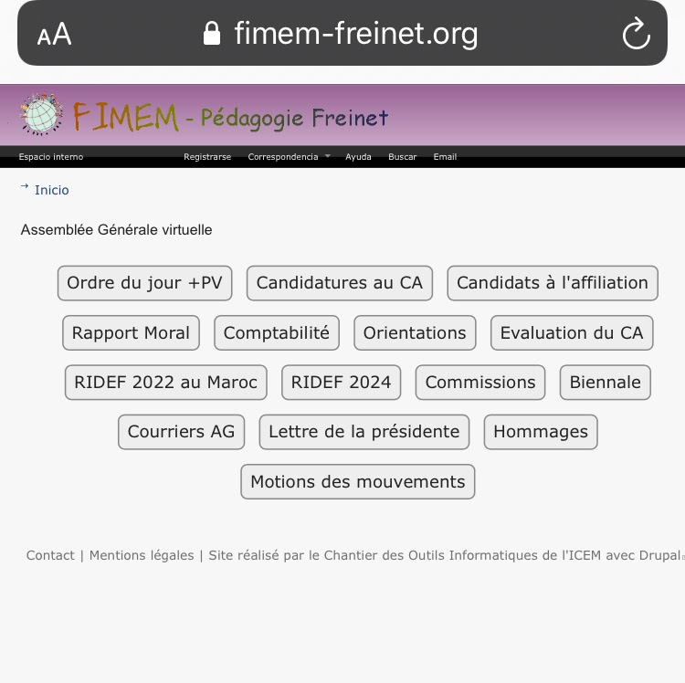
Lista de documentos en el sitio web de la FIMEM y guía de búsqueda

Slide 12
Guía del sitio y enlaces:
Pestaña “Ordre du jour + PV” (Orden del día ): https://www.fimem-freinet.org/es/odj-2020
- Actas de la AG1 del 4 y 5 de julio, así como la del 11 y 12 de julio
- Orden del día de la Asamblea General Virtual
Pestaña “Canidatures au CA” (Candidaturas al CA): https://www.fimem-freinet.org/es/candidatures-CA-2020
- APPEL à candidature au CA (Convocatoria y habilidades)
- Glaucia (Brasil)
- Marguerite (Francia)
- Mohamed (Marruecos)
- Antoinette (Camerún)
- Cheikh (Senegal)
Pestaña “Candidats à l'affiliation” (Candidatos para afiliación): https://www.fimem-freinet.org/es/candidatures-CA-2020
- Demande (instructivo)
- Congo
- Ghana

Slide 13
Guía del sitio y enlaces
Pestaña “Rapport Moral” (Reporte Moral): https://www.fimem-freinet.org/es/rapport-moral-2020
- Rapport Moral - Actividades CA 2018-2020
Pestaña “Comptabilité” (Contabilidad): https://www.fimem-freinet.org/es/compta-2020
- Bilan comptable 2018-2019. (Balance financiero contable).
- Budget 2020-2021- (Presupuesto).
- Commentaires de la trésoriere (Comentarios de la tesorera).
- Proposition pour nouvelle categorisation. (Propuesta de nueva cotización bajo el IDH con desigualdad).
- Cotisations- IDHI- Julio 2020
- Nuevas categorizaciones de mov. FIMEM
- Inequidad ajustada al IDH
Pestaña “Orientations” (Orientaciones): https://www.fimem-freinet.org/es/orientations-2020
Orientations Bilan. (Orientaciones de Balance, 2018-2020).
Orientations Bilan et prospectives. (Orientaciones: prospectivas, 2020-2022).

Slide 14
Guía del sitio y enlaces
Pestaña “Evaluation du CA” (Evaluación del CA) – Vacío
Pestaña “RIDEF 2022 au Maroc” (RIDEF de Marruecos, 2022)- Vacío
Pestaña “RIDEF 2024” (RIDEF de 2024) – Vacío
Pestaña “Commissions” (Comisiones): https://www.fimem-freinet.org/es/commissions2020
- Commission No 4 (Comisión 4)
- Rapport de l’Assemblée générale virtuelle de la FIMEM / (Informe de la Asamblea General Virtual de FIMEM)
- Proposition pour nouvelle catégorisation (Propuesta de nueva categorización)
- PV commission AGV du 9 juillet (9 de julio informe de la Comisión AGV)
- Rapport commission AGV (Informe de la comisión AGV)
- Commission 6 : gestion des Ridef (Comisión 6: gestión de Ridef)
Pestaña “Biennale”: https://www.fimem-freinet.org/es/biennale-ag-2020
- 2019. Rapport Biennale par Francois Perdrial. (Informe Bienal de François Perdrial)

Slide 15
Guía del sitio y enlaces
Pestaña “Courriers AG” (Mensajes de la Asamblea General): https://www.fimem-freinet.org/es/courriersAG-2020
- Nouvelles du Quebec. (Noticias de Quebec)
- AG virtuelle compléments d'informations. (Virtual AG más información)
- News. Fonctionnement de l'AG- 3 juillet . (Noticias. Operación de la AG - 3 de julio)
- Points à valider... à discuter . (Puntos para validar ... para discutir)
- AG virtuelle position du Canada au 2 juillet. (Posición de AG virtual de Canadá a partir del 2 de julio.)
- Invitation à la séance du 11juillet. (Invitación a la reunión del 11 de julio.)
- Questions de l’ICEM au CA FIMEM pour AG - FR-ES-EN. (Preguntas de ICEM a la - Junta de FIMEM para AG - FR-ES-EN)
- Informations sur la Bourse Benaiges. (Información sobre la beca Benaiges)
- Réponses du CA aux questions de l'ICEM. (Respuestas de la junta a las preguntas de la ICEM)
Pestaña “Lettre de la présidente” (Carta de la presoidenta): https://www.fimem-freinet.org/es/lettre-presidente-ag2020
Pestaña “Hommaneges” (Homenajes): https://www.fimem-freinet.org/es/hommages2020

Slide 16
Guía del sitio y enlaces
Pestaña “Motions des mouvements” (Mociones de movimientos): https://www.fimem-freinet.org/es/motions2020
- Position des mexicains sur la pandémie. (Posición de los mexicanos sobre la pandemia)
- Motion: communication au sein de la FIMEM proposée au vote par l’ICEM à l’AG de la FIMEM 2020. (Moción: comunicación dentro de FIMEM propuesta para votar por la ICEM en la Junta General de FIMEM 2020)
- FR-Motion: actions à mener face aux politiques migratoires proposée au vote par l’ICEM à l’AG de la FIMEM 2020. (Moción: acciones a tomar frente a las políticas de migración sometidas a votación por la ICEM en la Asamblea General de FIMEM 2020)
- Position de la REMFA (Posición REMFA)
- Reflexion pour la Ridef du Canada de Giancarlo. (Reflexión para el RIDEF de Canadá de Giancarlo)
- Position MEPA sur la pandémie. (Posición del MEPA sobre la pandemia)

Slide 17
Consultas/ dudas/ comentarios:
Organización de la AG virtual: agvirtual2020@gmail.com
Temas y consultas generales: cafimem@gmail.com
Comisión de Asamblea General Virtual
y
Consejo de Administración

Slide 18
“Todo está listo: el agua, el sol y el barro, pero si falta usted… no habrá milagro”.
Mario Benedetti (Uruguay, 1920- 2008)
Traducciones: Marta Fontana y Marguerite Gomez
Textos: Comisión de la AGV- FIMEM

